Slide 1

Agrupamento de Escolas D. Filipa de Lencastre
Inscrições e realização de provas e exames 2026

Slide 2
Orientações para o processo de inscrição nos exames Nacionais
Não dispensa a leitura da legislação em vigor

Slide 3
1. Documentos e legislação: Guia Geral de Exames 2026 Despacho Normativo n.º 3/2026 Norma 1/JNE Manual da PIEPE (disponível em https://jnepiepe.dge.mec.pt/site/login)

Slide 4
2. Prazos de inscrição nos exames nacionais
Inscrições 1.ª fase: 6 a 19 de março
Inscrições 2.ª fase: 14 a 15 de julho
A inscrição para a realização de exames finais nacionais é obrigatória em cada uma das duas fases.

Slide 5
Conclusão do Ensino Secundário
3 EXAMES OBRIGATÓRIOS

Slide 6
Ciências e Tecnologias
3.Exames Nacionais obrigatórios
Como funciona a escolha dos 3 exames a realizar?
ou
1
2
Aluno faz 1 exame obrigatório no 11.º ano
Aluno faz 2 exames obrigatórios no 11.º ano
► no 11.º ano faz como interno o exame de uma das duas disciplinas bienais ou Filosofia.
► no 11.º ano faz como interno o exame das duas disciplinas bienais ou de uma delas com o exame de Filosofia.
► no 12.º ano faz como interno o exame de Português e o da disciplina trienal específica do curso.
► no 12.º ano apenas tem que fazer como interno o exame de Português.
!
A escolha realizada pelo aluno no 11.º ano é definitiva, não podendo ser depois alterada a escolha dos exames a realizar no 12.º ano

Slide 7
Ciências e Tecnologias
Quais são os exames a realizar?
Dois exames opcionais a selecionar e a realizar no 11.º e/ou 12.º anos entre as…
Exame obrigatório no 12.º ano de PORTUGUÊS
…disciplinas específicas bienais (11.º)
ou
…disciplina específica trienal (12.º)
Ciências e Tecnologias
Ciências Socioeconómicas
Línguas e Humanidades
Ciências e Tecnologias
Ciências Socioeconómicas
Línguas e Humanidades
FQ A
BG
GD A
Econ. A
Geog. A
Hist B
Geog. A
MACS
L. Est. II
Mat. A
Mat. A
Hist. A
Qualquer um destes exames pode ser substituído pelo exame de Filosofia de 11.ºano

Slide 8
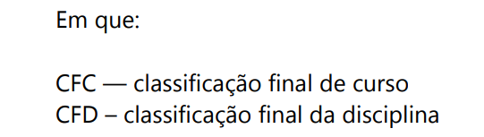

C
4. Classificação final de disciplina e Classificação final de curso
Nas disciplinas que escolheste para realizar o exame como interno a classificação final obtém-se através da aplicação da fórmula:
CFD = 0,75 CIF + 0,25 CE
Nota: A CIF é calculada pela média aritmética das classificações anuais de frequência arredondada às unidades
A classificação final dos cursos científico-humanísticos é calculada através da fórmula:
CFC

Slide 9
Ler o Manual PIEPE
5. Inscrição para os exames na Plataforma PIEPE
O registo e preenchimento é efetuado: - pelo aluno, caso seja maior de idade.
- pelo Encarregado de Educação, o que consta no Inovar, caso o aluno seja menor.
Este registo deve ser efetuado uma única vez. Não esquecer os dados de registo (mail associado e password)!
No caso do aluno não ter cartão de cidadão português terá de solicitar nos serviços administrativos um número interno e usar esse número na inscrição online.

Slide 10
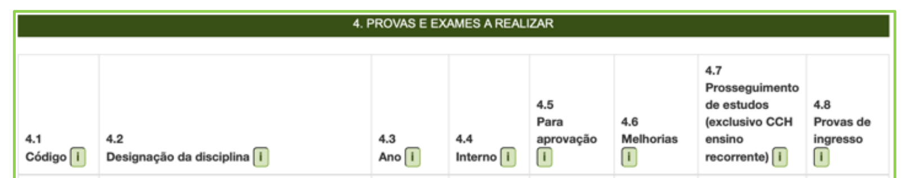
6. Inscrição para os exames na plataforma PIEPE
ATENÇÃO
Na PIEPE, no campo 4 Provas e Exames a realizar surgirá:
No campo 4.4 só és aluno interno nos 3 exames obrigatórios (Português de 12.º ano e os outros dois que escolheste) – selecionas SIM nos campos 4.4 e 4.5
Se te inscreveres noutros exames (para aprovação, melhoria ou apenas prova de ingresso) és autoproposto – selecionas NÃO no campo 4.4
Nota : Preenches o campo 4.7 com NÃO (é só para alunos do Ensino Recorrente)

Slide 11
Após a submissão da inscrição na PIEPE a escola procederá à sua verificação.
Receberás um email informando se a inscrição foi validada ou se há erros a corrigir.
Se houver erros a corrigir tens 48 horas para o fazer na plataforma PIEPE.

Slide 12
7. 2ª FASE
INSCRIÇÃO OBRIGATÓRA
Podes ir à 2ª fase de exames:
Se reprovaste na 1ª fase nos exames que realizaste como interno – neste caso a CIF continua válida e continuas a inscrever-te como interno.
Se reprovaste na 1ª fase nos exames que realizaste como autoproposto.
Se pretenderes melhorar a classificação final da disciplina cujo exame tenha realizado na 1ª fase
Se pretenderes melhorar a classificação final de uma disciplina na qual tenhas aprovado por frequência.
Se pretenderes repetir o exame final nacional de qualquer disciplina realizado na 1ª fase apenas como prova de ingresso.
Se estiveres excluído por faltas e neste caso só te podes inscrever na 2ª fase

Slide 13
8. Melhoria da classificação final da disciplina
Quando podes fazer…
“a) Na 2.ª fase, os alunos que obtenham aprovação, no presente ano letivo, em disciplinas terminais sujeitas a exame final nacional ou a exames a nível de escola de línguas estrangeiras equivalentes a exames finais nacionais;
b) Na 1.ª e na 2.ª fases, os alunos que obtiveram aprovação, no ano letivo anterior, em disciplinas terminais do 11.º ano sujeitas a exame final nacional ou a exames a nível de escola de línguas estrangeiras equivalentes a exames finais nacionais.
3 - Os alunos internos que tenham obtido aprovação, no presente ano letivo, em disciplinas cuja classificação final depende da realização de exames finais nacionais e/ou de exames a nível de escola de línguas estrangeiras equivalentes a exames finais nacionais, podem realizar os respetivos exames para melhoria de classificação na 2.ª fase do mesmo ano letivo, apenas na qualidade de alunos internos.
4 - Para os alunos referidos no número anterior, a CIF mantém-se válida até à 2.ª fase de exames do mesmo ano escolar.”

Slide 14
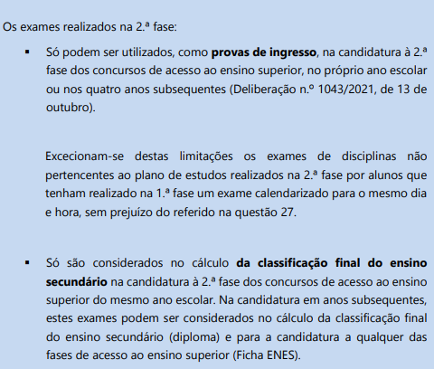
Quando podes utilizar…

Slide 15
9. MUITO IMPORTANTE
Depois do prazo de inscrições terminar, só podes alterar a escolha dos exames (ou seja, os exames a realizar como interno) até dia último dia do 2.º semestre – 5 junho. O pedido de alteração é feito na plataforma PIEPE, carece de autorização da Diretora e tem o custo de 25€. Depois desta data não é, de todo, possível alterar.
Não podes faltar a um exame no qual te tenhas inscrito como interno – reprovas automaticamente à disciplina

Slide 16
O prazo de anulação da matrícula é até dia 27 de maio (sexta feira) – após a anulação de uma disciplina tens dois dias para regularizar a situação na PIEPE.
No final do ano, caso reproves a alguma disciplina, tens dois dias úteis, após a divulgação das pautas, para te inscreveres no respetivo exame.
Só podes realizar um exame como interno se tiveres obtido classificação igual ou superior a 8 no ano terminal e uma CIF igual ou superior a 10.

Slide 17
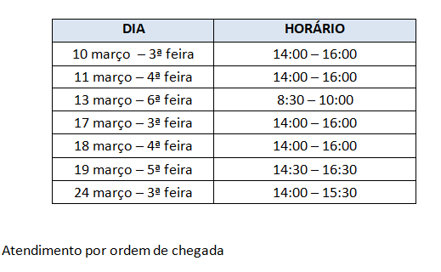
GABINETE DE APOIO - INSCRIÇÕES PARA OS EXAMES
Sala do Departamento de Ciências Experimentais, ao lado do elevador do piso 0

